Slide 1
ブラウザを無人で操作するクローラー

Slide 2
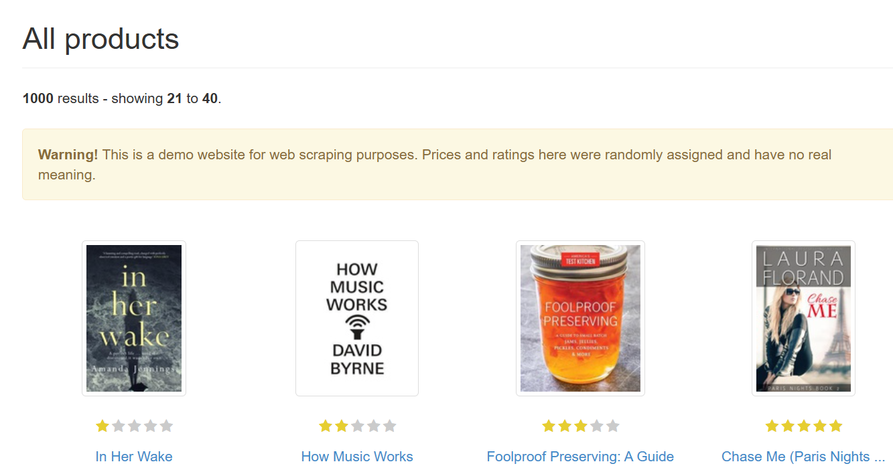
今まで説明してきたクローラーの制約
キーワード検索、ページめくり。。いずれもURLリソースに文字列をつなげてhttp requestしていた
例１ ページめくり
https://books.toscrape.com/catalogue/page-2.html
ページ番号

Slide 3
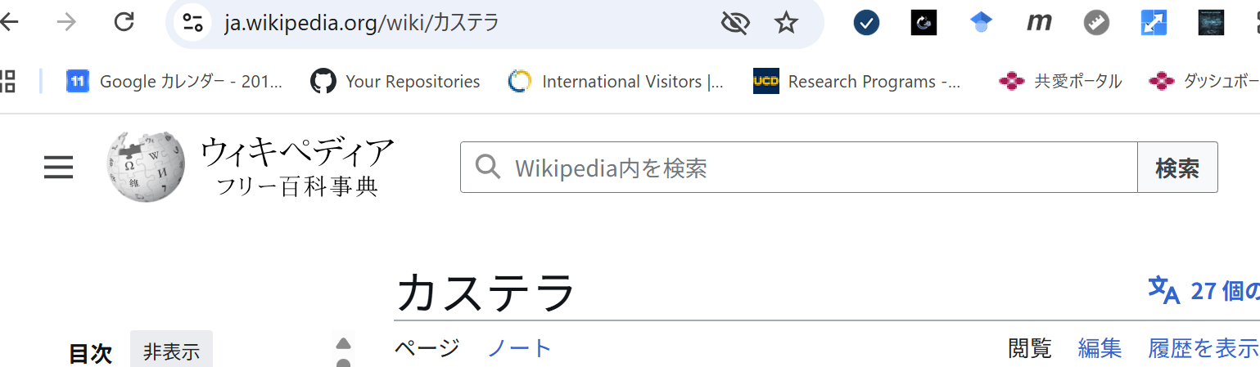
例２ キーワード検索
https://ja.wikipedia.org/wiki/%E3%82%AB%E3%82%B9%E3%83%86%E3%83%A9
カステラのURLエンコード文字列を追加
‘うどん’のURLエンコード

Slide 4
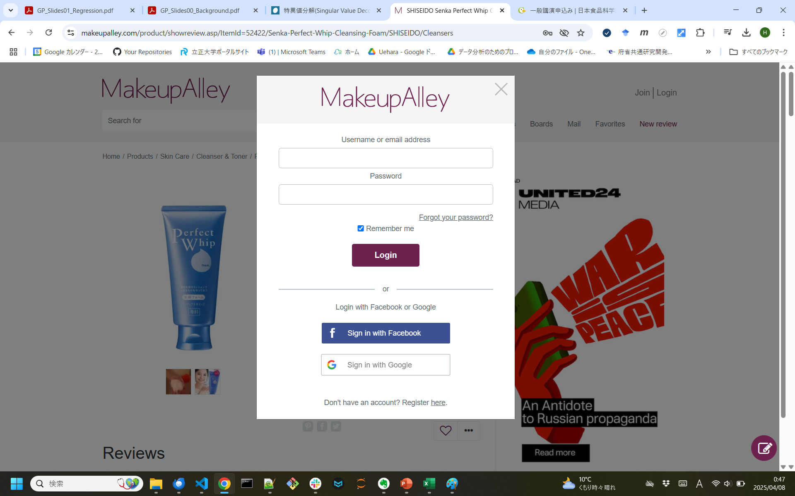
URL文字列の編集ではクローリングできないパターン
1. ログインしないとページにたどり着かないサイト

Slide 5
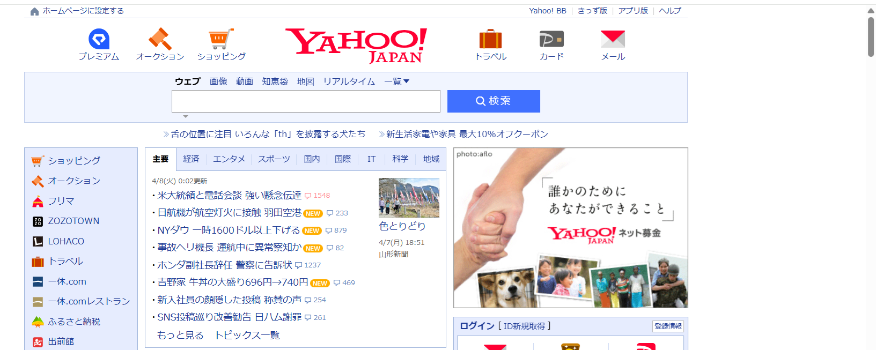
2. 無限スクロール
https://www.yahoo.co.jp/
スクロールダウンして一番下までたどり着こうとするとスクロールが増える
（やってみてください）

Slide 6
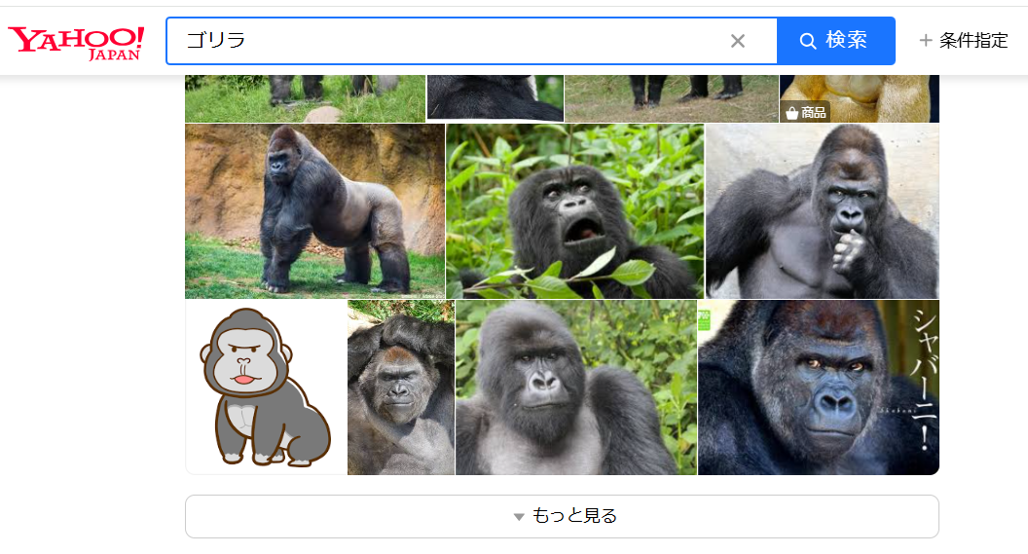
3. もっと見る
ブラウザでyahooにアクセスして「ゴリラ」の画像を検索
“もっと見る”をクリック。写真の表示は増えるがURLに変化はない

Slide 7
この事例に共通する問題
いずれもページの遷移がURLリソースに反映されない
URLの編集で該当ページを取得できない場合は、今までのクローラーは役に立たない
動的htmlとも呼ばれる
Java scriptと呼ばれる言語で実装することが多い
動的htmlの場合、”ページのソースを表示” しても該当htmlを表示できない
こういう場合、マウスとキーボードに頼るしかないのか？

Slide 8
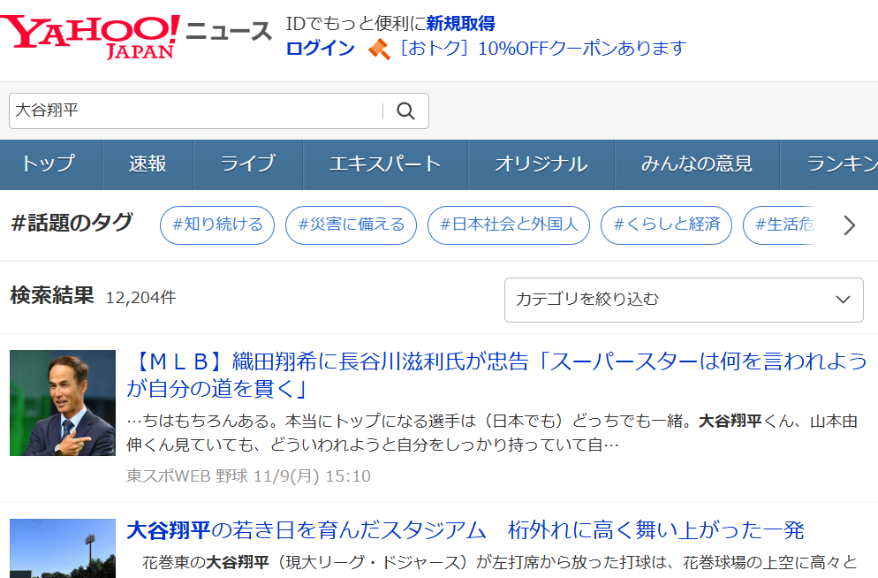
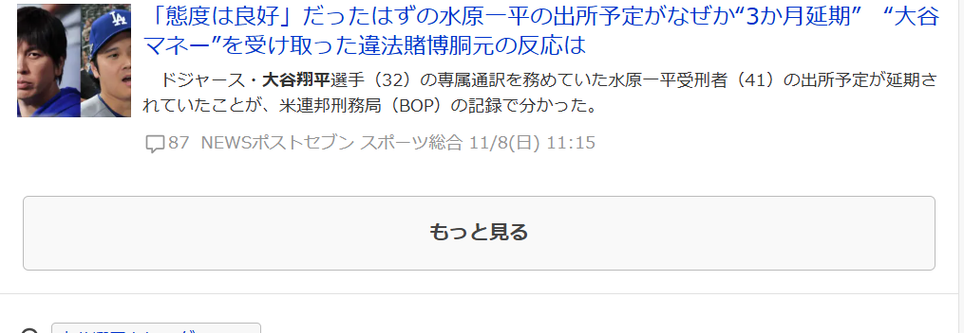
動的HTMLサイトを試す
https://news.yahoo.co.jp/
キーワードで記事を検索する
ページのボトムに「もっと見る」があるのでクリック
記事が増えてもURLが変わらない！ ページのソースを表示しても変化してない
もっと見るを今までのクローラーで押すことはできない

Slide 9
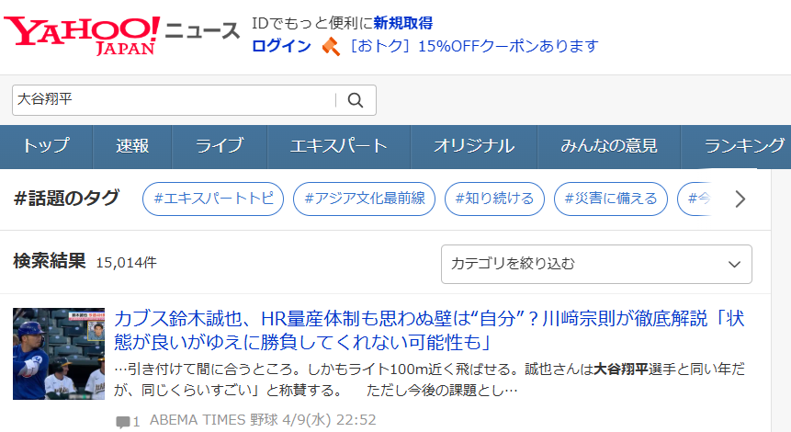
Selenium:マウス、キーを自動操作するライブラリ
まずは動作イメージをつかんでください。
yahooNews_mottomiru_simple.py

Slide 10
Selenium：無人ブラウザ操作を可能にするクローラー
デモの動きをまとめると。
ブラウザをプログラムで起動
カーソルをプログラムで移動
フォームならプログラムでタイプイン
リンク（ボタン）をプログラムでクリック
表示されたページソースを取得
以降は、lxmlでスクレイピング（いままでと同じ）
ブラウザドライバ（プログラム専用ブラウザ）
タグ属性 etc.を手掛かりにカーソルを自動移動
スクロール、”もっと見る” クリックもできる

Slide 11
では、この動きを実現するプログラミングを段階的に進めましょう

Slide 12
実行環境の準備
1. Edgeでも動作しますが、実績のあるChromeをインストール
2. Seleniumをインストール
pip install selenium
参考サイト
https://kukiyomenai.com/programming-python-selenium/

Slide 13
ブラウザ起動とスクロールまで
infinite_scroll.pyを実行して無限スクロールができることを確認

Slide 14
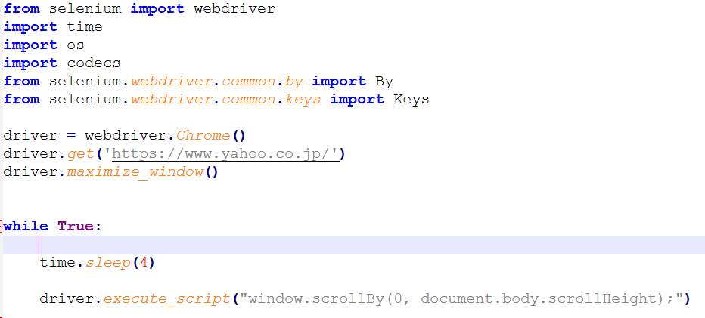
コード解説 infinite_scroll.py
webドライバオブジェクト生成
webドライバ.メソッド実行
このワンパターン！
マウスの代わりにプログラムでクリック信号などを受け付けるブラウザをimport
chromeドライバオブジェクトを生成(オブジェクト名は何でもよい）
ドライバオブジェクト.get:webページにアクセス
ドライバオブジェクト.maximize_window:webページ最大化
ドライバオブジェクト. execute_script:無限スクロールのjava scriptを実行

Slide 15
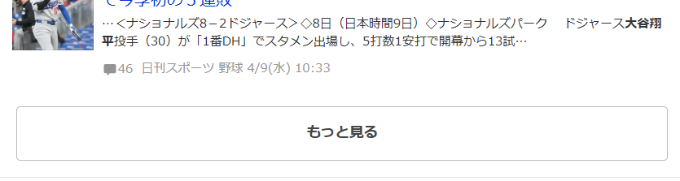
もっと見るボタンをクリック
実行して検索キーワードを入力
yahooNews_mottomiru_simple.py
①Yahoo newsでキーワード検索
②記事一覧をスクロール
③カーソルを”もっと見る”ボタン上に移動
④“もっと見る”をクリック
①
②
③④

Slide 16
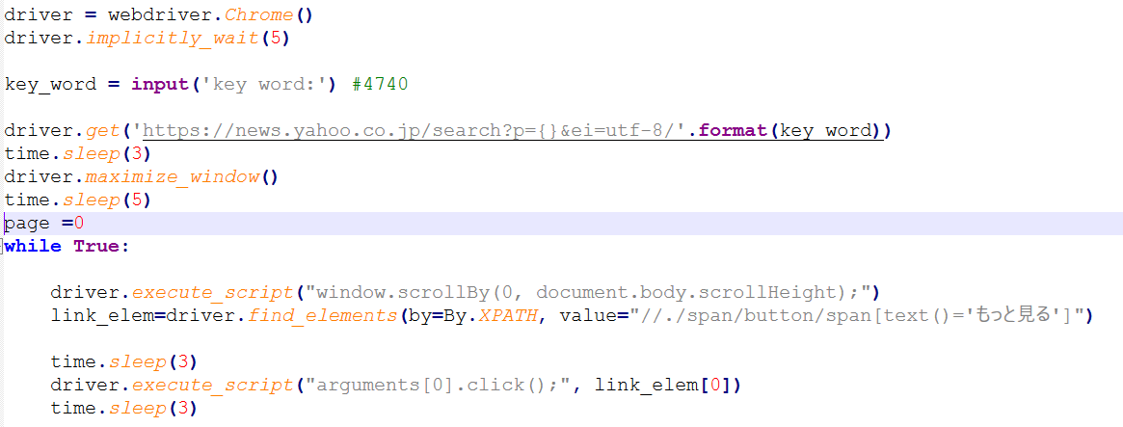
コード解説
①
今までのクローラーと同じ
driver.get = request.urlopen
スクロール
②
ドライバオブジェクト.find_elements:カーソルの移動
③④
ドライバオブジェクト.execute_script:java scriptの実行
（”もっと見る”をクリック）
While True は何を意味するか？

Slide 17
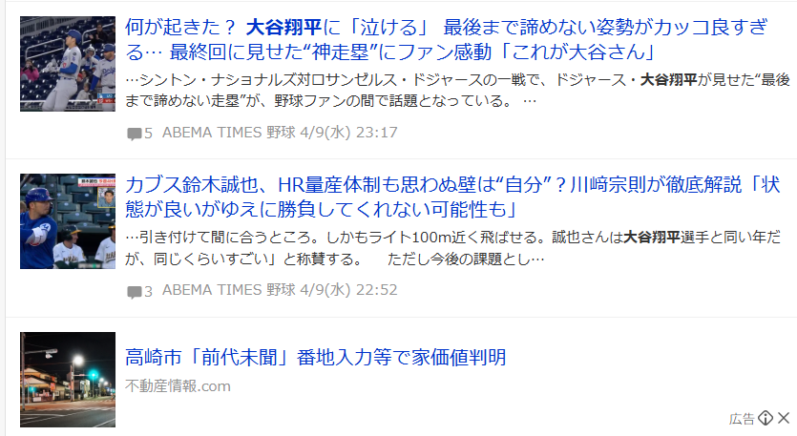
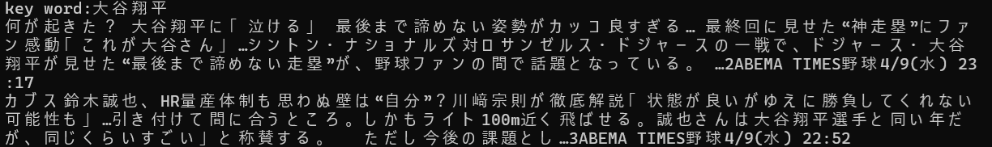
Seleniumによるスクレイピング
yahooNews_mottomiru.py を実行すると”もっと見る“をクリックする都度、記事が表示される
画面上に表示されるwebページのhtmlソースを取り出せればlxmlを使える

Slide 18
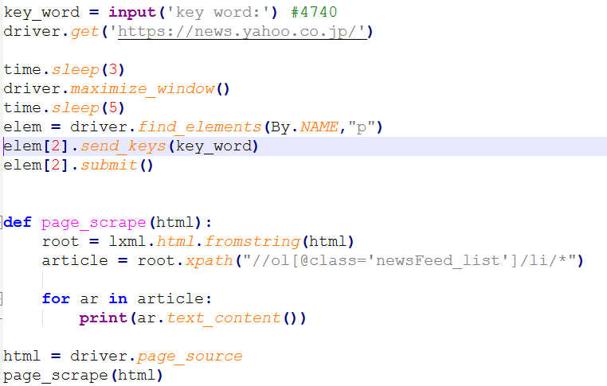
コード解説
前々ページと結果は同じことをseleniumのform制御で対応(詳細後述
検索窓にカーソルを移動
検索キーワードを入力してenter
スクレイピングのlxmlコード（seleniumとは関係ない）
ドライバオブジェクト.page_source:表示されているページソースを取得
（この１行だけです！）

Slide 19
問題
“もっと見る”をクリックする都度、ページソースを取得するコード部分はどこか？
このコードには問題がある。ソース画面表示を見て何が問題かを考えよ
その問題はどのように解決できるか？

Slide 20
参考リンク
Yahooを例にしたseleniumのわかりやすいコーディング
https://magazine.techacademy.jp/magazine/28392
Yahooのログイン
https://di-acc2.com/system/rpa/22678/
Chromeの場合ドライバーをダウンロード不要になった
https://qiita.com/Chronos2500/items/7f56898af25523d04598
Seleniumを使ったwebページの操作の詳細は以下が参考になる
https://qiita.com/VA_nakatsu/items/0095755dc48ad7e86e2f

Slide 21
Seleniumによるブラウザ制御まとめ
ブラウザの起動
URL入力(http request)
ブラウザwindowへのイベント
FORMへのカーソルの移動
Formの（検索窓）操作
Javascriptへのコマンド
htmlコンテンツの取得
driver = webdriver.Chrome()
driver.get('https://news.yahoo.co.jp/')
driver.maximize_window()
elem = driver.find_elements(By.NAME,"p")
elem[2].send_keys(key_word)
elem[2].submit()
driver.execute_script("window.scrollBy(0, document.body.scrollHeight);")
driver.execute_script("arguments[0].click();", link_elem[0])
html = driver.page_source

Slide 22


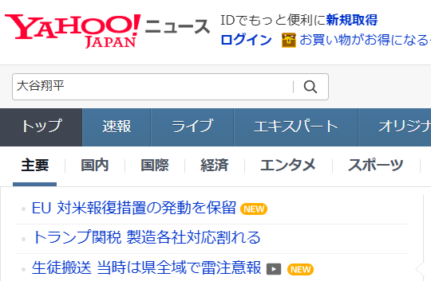
seleniumの仕組み
人がマウスでブラウザを操作するとき、カーソル移動、クリックなどの動作はブラウザへの信号として捉えらえる
ならば、マウスなしでも同じ信号を与えられれば同じようにブラウザをうごかせるはず
Seleniumはブラウザにドライバ経由でマウスイベント信号を送って操作するプログラム（ドライバがマウスの代わりをする）
yahooNews_mottomiru.py
“driver”をwebページオブジェクトと見立てている
マウス・キー信号
seleniumドライバ
プログラムからのコマンドをマウス・キーの動作信号に変換

Slide 23
Seleniumが送り込める操作信号＝イベント
マウスでできる操作イベントには全て対応している
よくよく考えてみるといろいろなイベントがある
クリック、エンター、バックボタン、フォーム入力（送信・確認）、スクロール、ウインドウ最大化、
3. イベントには遷移パターンがある
操作したいことによってイベントの組わせパターンがある
カーソル移動
①リンク・バックボタン
②フォーム
③スクロール
クリック
フォーム入力
ドラッグ
Urllibでは、リンクのクリック、キーワード入力以外は操作が難しい
送信・確認

Slide 24
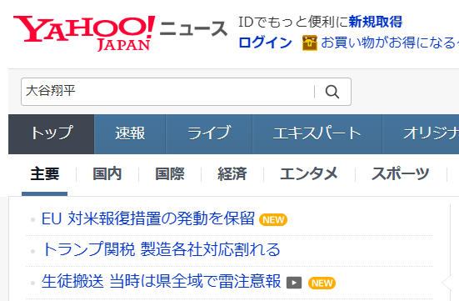
カーソル移動
①カーソルを検索窓に配置
③エンターを押す（見えないけど）
②テキストを入力
‘p’の意味は次頁を参照
①
②
③

Slide 25
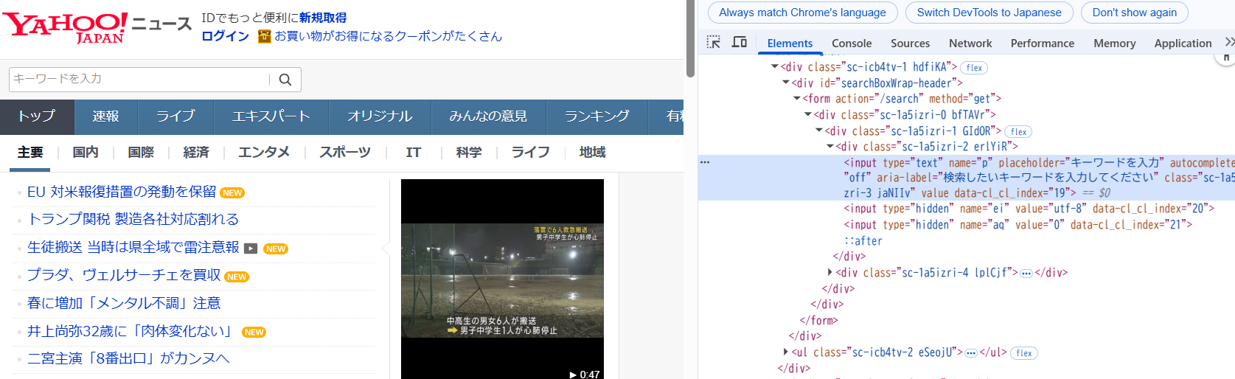
カーソルの位置移動.find_elements(By.NAME, ‘p’)の意味
LXMLによるスクレイピングと同様、HTMLタグの属性情報を手がかりにカーソルの位置移動をdriverに命令している*
検索窓formのname属性は’p’
これを手掛かりにカーソル移動
*同一のタグ属性が複数存在する場合
.find_elements
１つだけなら
.find_element

Slide 26
Seleniumでカーソルを移動させるコーディング規則
マウスでカーソルを動かすとき、実はどのタグの上に来ているか位置情報をブラウザが把握している
Lxmlとよく似た方法で特定のタグにたどり着くことができる
構文：find_element(By.手がかり，’名前’)
element = tag
種類 | 説明
find_element(By.ID,”id”) | id属性で要素を検索
find_element(By.NAME,”name”) | name属性で要素を検索
find_element(By.CLASS_NAME,”class属性”) | class属性で要素を検索
find_element(By.TAG_NAME,”タグ名”) | タグ名で要素を検索
find_element(By.XPATH,”xpath”) | xPathで要素を検索
find_element(By.CSS_SELECTOR,”cssセレクタ”) | cssセレクタで要素を検索
find_element(By.LINK_TEXT,”xxx”) | リンクテキストで要素を検索。文字列に一致するリンクを取れる。
find_element(By.PARTIAL_LINK_TEXT,”xxx”) | リンクテキストの部分一致で要素を検索。文字列を含むリンクを取れる。
https://mwkexcelfriend.com/python-selenium/

Slide 27
Selenium 演習

Slide 28
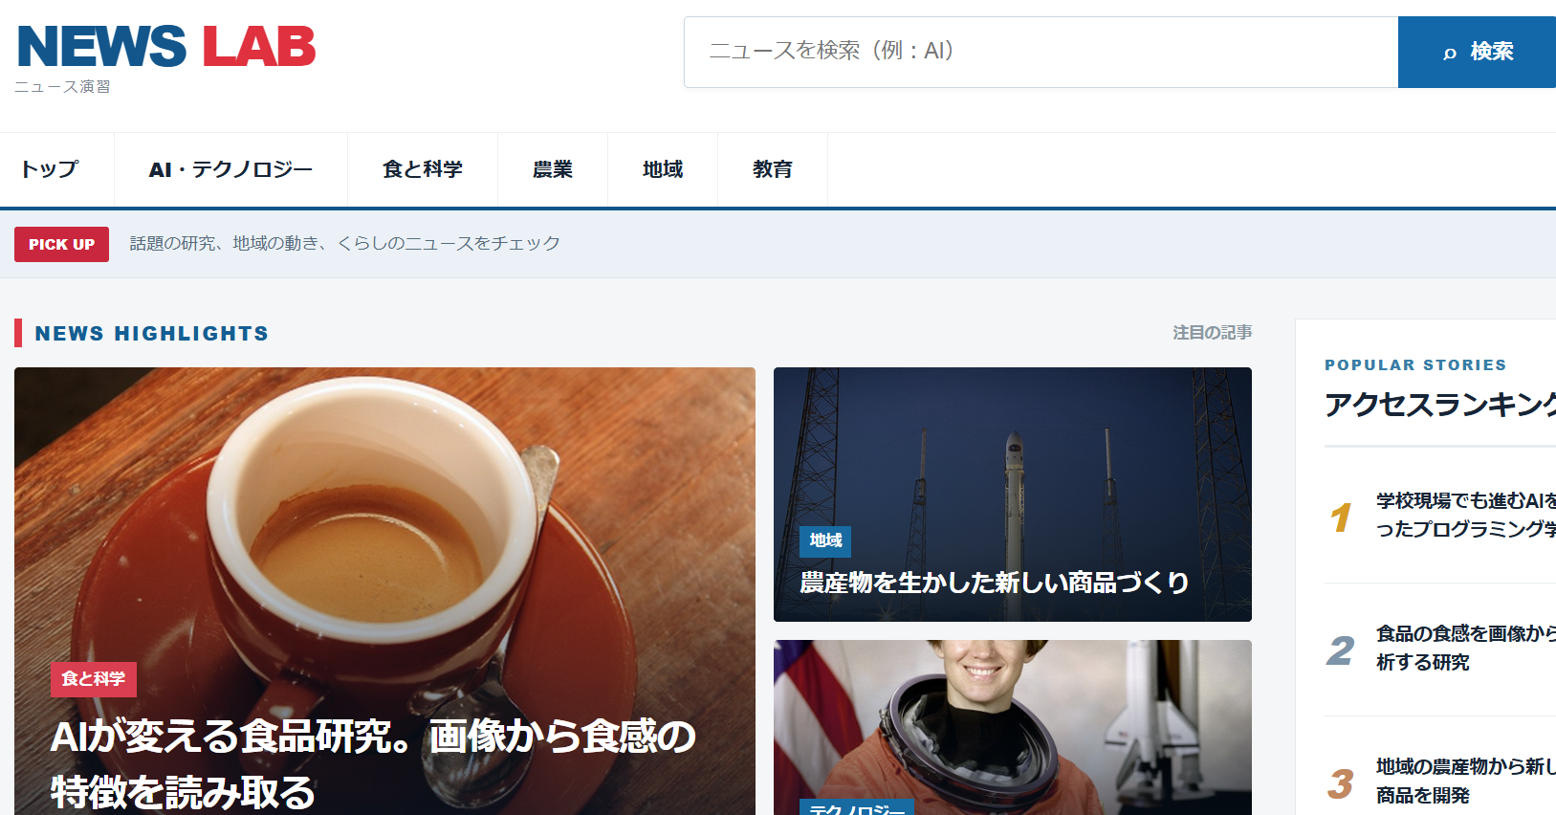
演習
‘もっと見る’をクリックするプログラムを完成させる
以下のプログラム中の #### にコメント記述に従って適切な文字列を書け（トップページから検証モードで、適切なpathを探して copy -> copy elementして貼り付ける）
ensyu_mottomiru.py
サーバー起動
カレントディレクトリをserver.pyとして
> python server.py
トップページの表示
ブラウザからURLを入力
http://127.0.0.1:8000/
＜参考＞ カーソル移動のメソッド：https://mwkexcelfriend.com/python-selenium/

Slide 29
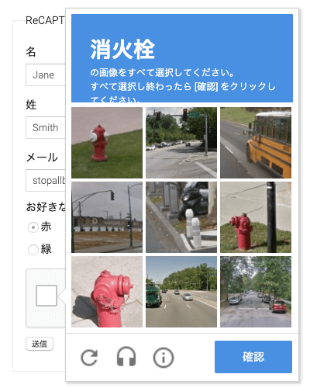
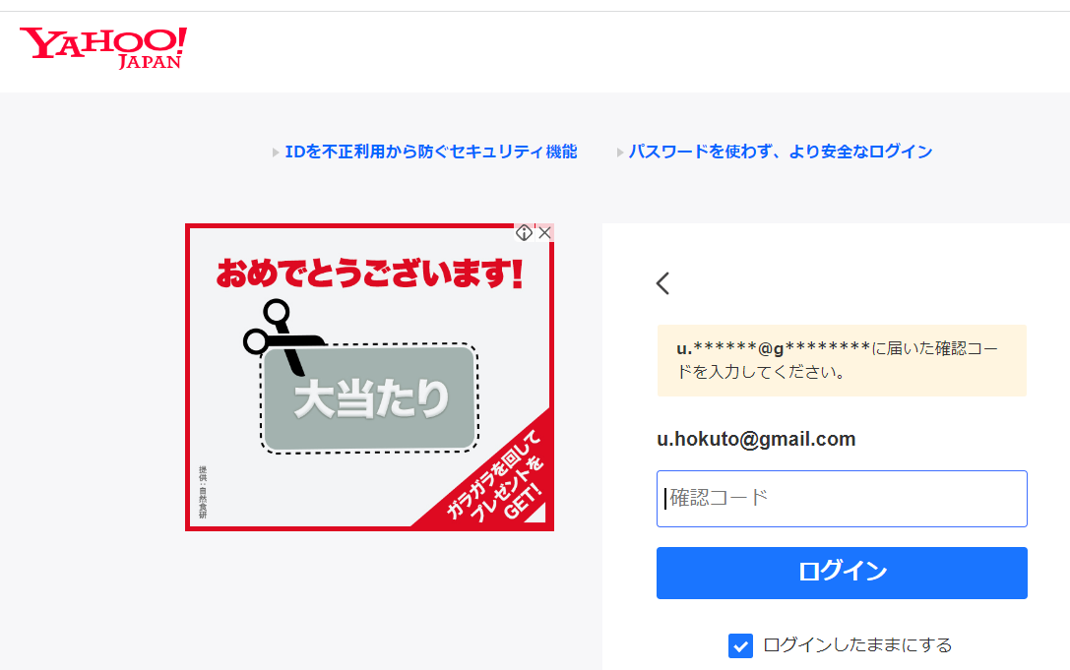
クローラーによるログインをプロテクトするサイト
最近、非常に増えている（AIによる学習データに使われることへの対策）
このようなサイトをseleniumなどでハックできると思いますか？

Slide 30
httpプロトコルとフォームのデータ送信（参考）

Slide 31
HTTP requestは実は2種類のメッセージ送信方法がある
１．Get method
urllibによるクローラーは、http://につづく文字列(page=, search_word= etc.)
をプログラム上で編集してリクエストしていた。これがget method
２．Post method
フォームに入力した長いテキストなどをhttpリクエストで送信する場合は、get
では送れない（文字数制限がある）。この場合は、post methodを使う
送信メッセージを秘匿したい場合もpost method

Slide 32
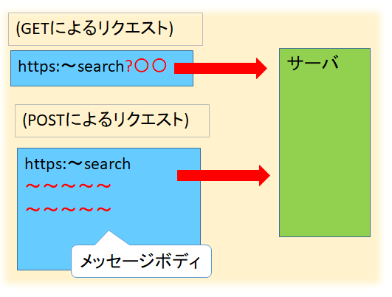
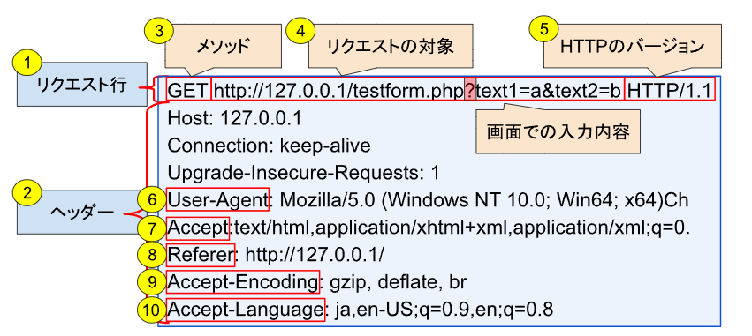
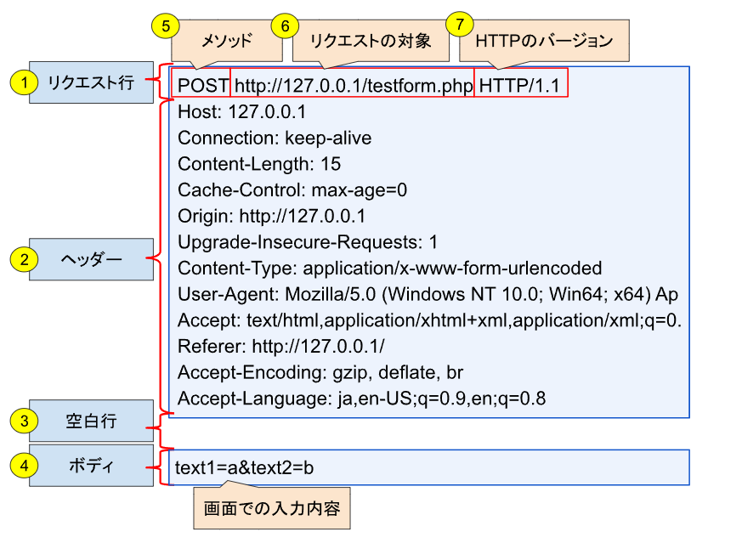
続き
http:// 文字列を送るとき、他のいろいろなデータが送られている
これはURLボックスには見えない
Post methodはこの見えない領域を使ってデータを送る
https://itsakura.com/network-http-get-post
https://konoti.com/website/html-css/get-post.html
Get method:
リクエスト行でデータを運ぶ
Post method：
ボディにデータを書き込んで送る

Slide 33
フォームは大抵の場合postを使って送る
検索キーワードくらいならgetでOK
長文その他、いろいろなフォームデータの送信だとpostが必要
Postは‘ソースを表示’では見ることができない→つまりurllibプログラミングで必要な情報を見ることができない
Postの中身を見る方法はないではないが相当面倒
ということでpost送信するケースではseleniumが便利

Slide 34
メモ

Slide 35
演習続き フォーム(form)とは
テキスト、ラジオボタンなど何らかの入力（登録）するhtmlの記述
ECサイトなどでよく使われる
Formの構造
参考
https://blog.codecamp.jp/html_form01
https://magazine.techacademy.jp/magazine/9803
入力パーツ<input > をFormで囲む
<Input type=‘入力のタイプ’ name=‘入力パーツのid’>
最後に必ず‘送信’ボタンがある→input type=‘submit’
<form action="#">
メールアドレス:
<input type="email" name="mail">
パスワード:
<input type="password" name="password">
郵便番号:
<input type="text" name="post_code">
性別:
<input type="radio" name="gender" value="man">男性
<input type="radio" name="gender" value="woman">女性
メール配信:
<input type="checkbox" name="magazine" value="1" checked>
配信を希望する
<input type="submit" value="送信">
</form>

